Slide 1





Pengendalian Penyakit Tanaman Menghasilkan Kelapa Sawit (Elaeis guineensis Jacq.)
di PTPN VII Unit Betung
Oleh: Merry Gloria Meliala, SP, Msi
Rafli Romadhon Syahputra

Slide 2





Kelapa sawit merupakan tanaman perkebunan yang memiliki posisi penting pada sub sektor perkebunan.
Perkembangan produksi minyak kelapa sawit Indonesia dipengaruhi oleh sebaran areal perkebunan yang luas.
Indonesia menjadi penghasil minyak kelapa sawit terbesar di dunia.

Slide 3



Perusahaan besar swasta (PBS) yaitu sebesar 55,81% atau seluas 8.417.232 hektar
Perkebunan Rakyat (PR) yaitu seluas 6.084.126 hektar atau 40,3%
2021
Perkebunan Besar Negara (PBN) yaitu 579.664 hektar atau 3,84%

Slide 4

Kelapa sawit merupakan tanaman perkebunan yang memiliki posisi penting pada sub sektor perkebunan.
Perkembangan produksi minyak kelapa sawit Indonesia dipengaruhi oleh sebaran areal perkebunan yang luas.
Kelapa sawit dapat menghasilkan produksi yang tinggi jika dilakukan dengan budi daya yang baik.
Indonesia menjadi penghasil minyak kelapa sawit terbesar di dunia.

Slide 5
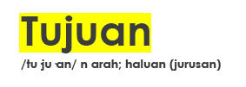

Melaksanakan sensus dan pengendalian hama dan penyakit tanaman kelapa sawit

Slide 6


METODE
PTPN VII Unit Betung
Jl. Betung - Sekayu, Taja Jaya Indah, Betung, Kabupaten Banyu Asin, Sumatera Selatan
25 Januari – 17 April 2021

Slide 7

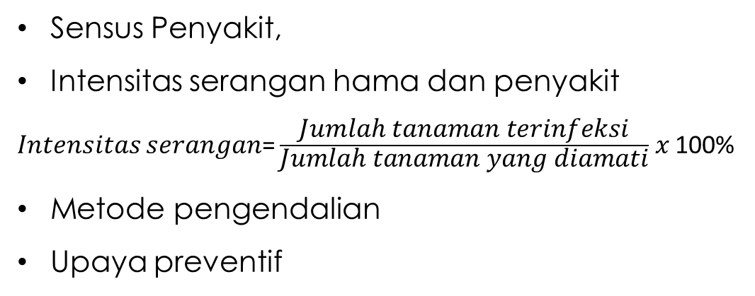
Data Primer
Sensus Penyakit,
Intensitas serangan hama dan penyakit
𝐼𝑛𝑡𝑒𝑛𝑠𝑖𝑡𝑎𝑠 𝑠𝑒𝑟𝑎𝑛𝑔𝑎𝑛= $\frac{\text{Jumla}\text{h} \text{tanaman} \text{terinfeksi}}{\text{Jumla}\text{h} \text{tanaman} \text{yang} \text{diamati}}$ 𝑥 100%
Metode pengendalian
Upaya preventif

Slide 8
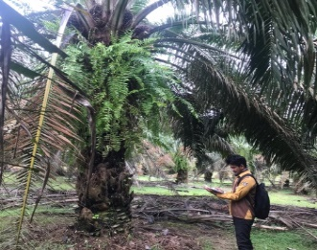
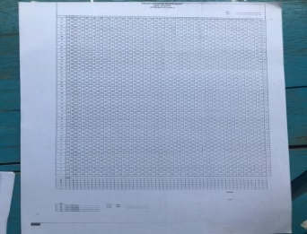
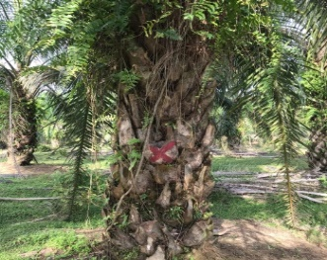
Sensus penyakit busuk pangkal batang
Mengamati semua pohon per blok apakah tanaman terserang jamur Ganoderma boninense atau tidak (Gambar 1a).
Sensus dilakukan dengan mengisi Rystaat tanaman (Gambar 1b).
Rystaat tanaman adalah form sensus berisi jumlah pohon yang mati dan terserang penyakit pada suatu blok.
Setelah itu, menandai rystaat tanaman jika ada pohon yang terserang dengan memberi silang warna merah pada form dan pada batang (Gambar 1c).
Gambar 1 (a) Kegiatan sensus penyakit (b) Rystaat Tanaman (c) Penulisan silang merah pada batang terserang

Slide 9
Hasil sensus penyakit busuk pangkal batang
Penyakit busuk pangkal batang tanaman kelapa sawit disebabkan oleh jamur Ganoderma boninense (Susanto et al. 2013)
Tabel 1 Data sensus penyakit busuk pangkal batang
Blok | Luas (ha) | Jumlah pohon sampel | Tahun tanam | Jumlah terserang baru | Jumlah terserang lama
217 | 15,52 | 100 | 2008 | 7 | 2
218 | 15,52 | 100 | 2008 | 11 | 3
219 | 15,21 | 100 | 2008 | 3 | 5
Total | 46,25 | 300

Slide 10
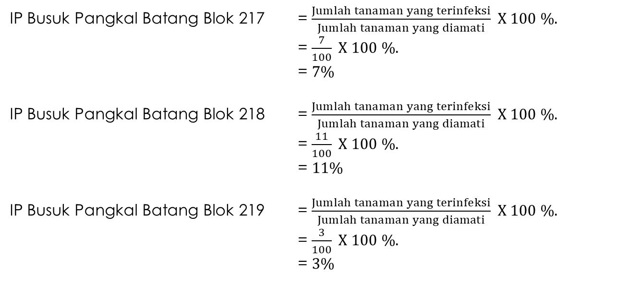
Insidensi/kejadian penyakit busuk pangkal batang
IP Busuk Pangkal Batang Blok 217 = $\frac{Jumlah tanaman yang terinfeksi}{Jumlah tanaman yang diamati} X 100 \%.$
= $\frac{7}{100} X 100 \%.$
= $7\%$
IP Busuk Pangkal Batang Blok 218 = $\frac{Jumlah tanaman yang terinfeksi}{Jumlah tanaman yang diamati} X 100 \%.$
= $\frac{11}{100} X 100 \%.$
= $11\%$
IP Busuk Pangkal Batang Blok 219 = $\frac{Jumlah tanaman yang terinfeksi}{Jumlah tanaman yang diamati} X 100 \%.$
= $\frac{3}{100} X 100 \%.$
= $3\%$

Slide 11
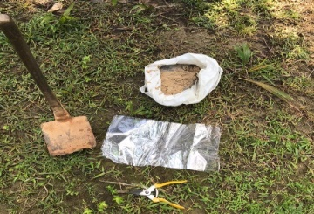
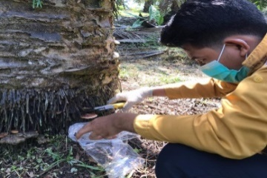
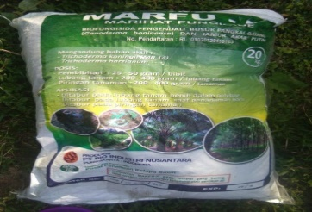
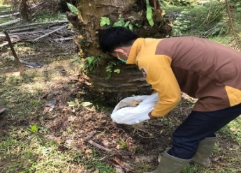
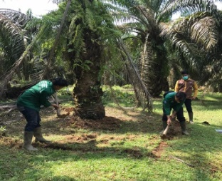
Pengendalian penyakit busuk pangkal batang
Pengendalian dilakukan dengan mengisolasi tanaman yang terserang dengan alat yang dapat dilihat pada Gambar 2a.
Seluruh jamur diambil (Gambar 2b) kemudian Marihat Fungisida dengan bahan aktif trichoderma koningil dan trichoderma harzianum (Gambar 2c) ditaburkan pada batang sekeliling batang (Gambar 2d) dengan dosis 0,4 kg/ tanaman
Setelah itu, parit berbentuk persegi mengelilingi tanaman yang terserang dibuat (Gambar 2e) dengan jarak 2 meter dari batang dengan kedalaman 50 cm kemudian tanah galiannya di bumbun ke pangkal batang
Gambar 2 (a) Alat yang digunakan (b) Pengambilan jamur (c) Marihat Fungisida (d) Penaburan Marihat Fungisida (e) Pembuatan parit isolasi

Slide 12
Hasil pengendalian penyakit busuk pangkal batang dengan dilakukannya isolasi diharapkan menghasilkan penumbuhan akar baru dan memutus akar lain agar tidak terinfeksi maupun menginfeksi tanaman sekitar.
Akan tetapi penyakit ini tidak bisa disembuhkan, berdasarkan hasil pengamatan di Afdeling 3 Unit Betung yang diperoleh setelah pemberian Marihat Fungisida dua minggu tidak ada pengaruh.
Pengendalian yang dilakukan hanya untuk memperpanjang umur pohon yang terserang

Slide 13
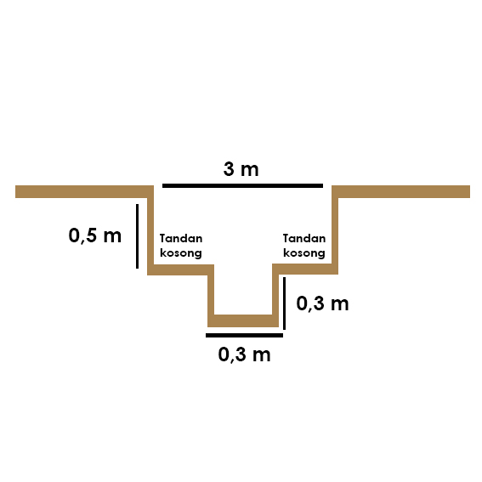
Upaya preventif penyakit busuk pangkal batang adalah dengan cara penanaman menggunakan metode big hole atau hole in hole.
Penanaman dengan metode ini dengan membuat lubang tanam dengan cara membuat lubang di dalam lubang menggunakan ukuran 3 m x 3 m x 0,5 m untuk lubang besar dan ukuran 0,3m x 0,3 m x 0,3 m untuk lubang kecil.
Gambar 3 Ilustrasi metode big hole

Slide 14
Sensus penyakit busuk tandan
Gejala penyakit busuk tandan yaitu miselium jamur berwarna putih sehingga tandan seperti berubah menjadi berwarna putih terutama pada permukaan buah.
Lama kelamaan tandan akan membusuk, mejadi lembek dan berubah warna menjadi coklat kemudian menghitam.
Kegiatan sensus penyakit busuk tandan dilakukan sekaligus saat pelaksanaan sensus ganoderma. Jumlah tanaman sampel per blok adalah 100 batang.
Tabel 2 Data sensus penyakit busuk tandan
Blok | Luas (ha) | Jumlah pohon sampel | Tahun tanam | Jumlah tanaman terserang
218 | 15,52 | 100 | 2008 | 0
219 | 15,21 | 100 | 2008 | 0
Total | 30,73 | 200 |  | 0

Slide 15
Kebun Unit Betung melaksanakan kegiatan pengendalian yaitu upaya preventif penyakit busuk tandan secara teknis yaitu penunasan bersamaan dengan panen.
Pengendalian preventif penyakit busuk tandan dengan cara melakukan pemanenan dan penunasan tepat waktu karena penyakit ini terjadi karena kesalahan pemanen yang tidak melakukan pemanenan hingga akhirnya buah busuk di batang dan menimbulkan jamur

Slide 16
Berdasarkan SOP PTPN VII Unit Betung, pada kegiatan sensus penyakit busuk tandan tidak perlu dilakukan secara khusus.
Informasi serangan dapat diperoleh dari mandor yang bertugas di areal tersebut.
Penyakit ini dapat disebabkan oleh kesalahan pada kegiatan pemanenan dan penunasan seperti buah tidak dipanen yang meyebabkan buah busuk dan under pruning sehingga muncul jamur Marasmius palmipora.
Tidak ditemukan penyakit ini di Kebun Unit Betung afdeling tiga dikarenakan terlaksananya kegiatan pemanenan dan penunasan dengan baik.

Slide 17


